Slide 1
大阪府における難聴児の早期支援について
大阪府福祉部障がい福祉室自立支援課

Slide 2
目 次
１．大阪府の現状
２．大阪府立福祉情報コミュニケーションセンターについて
３．「大阪府言語としての手話の認識の普及及び習得の機会の確保に関する条例」の制定
４．手話言語条例に基づく支援の実施について
５．【早期支援】難聴児の切れ目ない支援をめざして

Slide 3
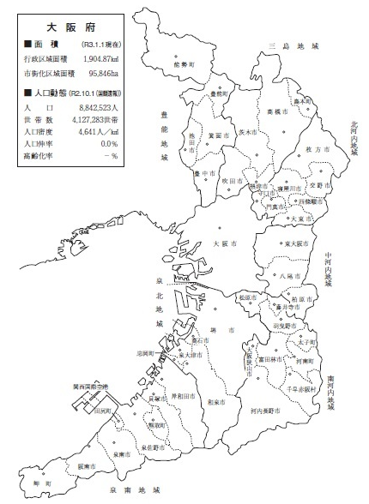
１．大阪府の現状
大阪府内の身体障がい者手帳の交付状況
（全体） 377,667名
聴覚障がい 32,611名
18歳以上 31,765名
18歳未満 846名
※R4.3末時点

Slide 4
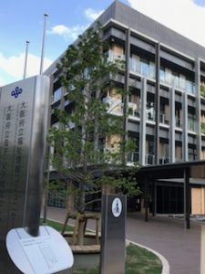
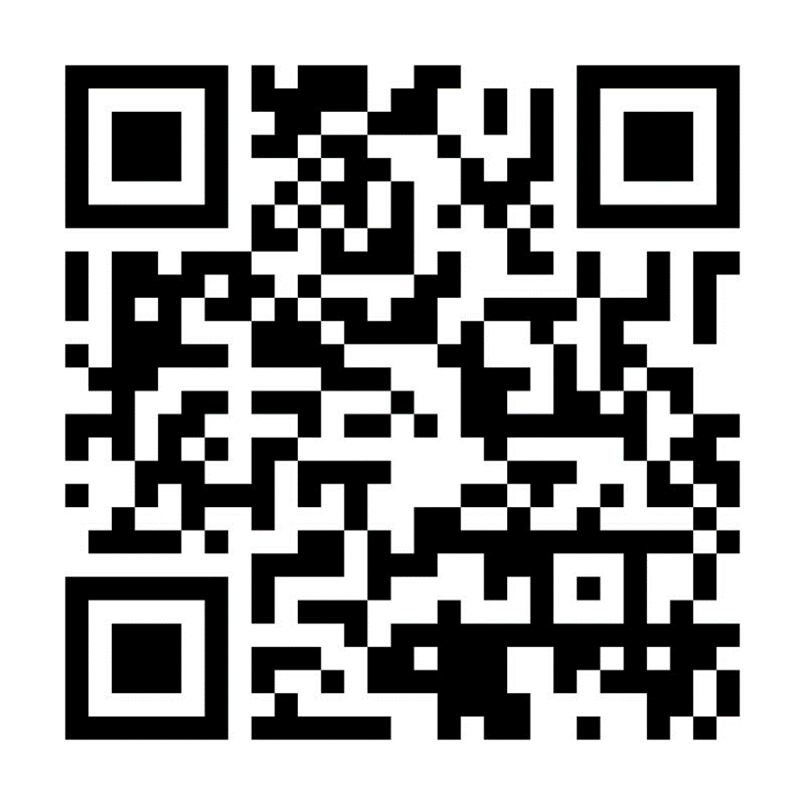
２．大阪府立福祉情報コミュニケーションセンターについて
大阪府立福祉情報コミュニケーションセンター
令和2年4月末竣工、6月15日オープン
所在地 大阪市東成区中道1-3-59
敷地面積 2,377.89㎡
延床面積 3,845.17㎡（本体棟3,829.77㎡、駐輪場棟15.40㎡）
１階 盲ろう者等社会参加支援センター（事務室）
視覚障がい者支援センター（事務室）
２階 母子・父子福祉センター（事務室）
視覚障がい者支援センター（点字図書館等）
３階 聴覚障がい者支援センター（事務室）
盲ろう者等社会参加支援センター（相談連携室）
４階 会議室
盲ろう者等社会参加支援センター（研修室）

Slide 5
３．「大阪府言語としての手話の認識の普及及び習得の機会 の確保に関する条例」の制定 ～「言語としての手話」を取り巻く状況～
「手話が言語である」という認識の普及が不十分
○ 障害者基本法第３条で、「言語（手話を含む。）」と明記されている一方で、「手話が言語である」という認識は
普及していない（「言語としての手話」の認識を持つ府民の割合^{＊１}：39.8％）。
＊１ 大阪府政策マーケティング・リサーチ「おおさかQネット」（H28.8実施）
手話を習得する環境が不十分
○ 言語は本来、乳幼児期に自然に習得される。しかし、家族等が手話を使えない場合は、自然習得できず、言語能力の発達に支障を生ずる可能性があるにもかかわらず、手話の自然習得の機会を確保するための法律等はない。
○ 言語は、学校の教育課程において文法力や語彙力を高める機会が確保される。しかし、学習指導要領（特別支援学校）には、手話を指導・習得させる旨の記載がない。※視覚障がい児に点字を指導・習得させる旨の記載は有。
府民がより多くの機会で手話を使用することのできる社会（＝聴覚障がい者が、手話通訳によらずとも手話で意思を通じ合あえる社会）となっていない。

Slide 6
大阪府手話言語条例の概要
○ 平成29年3月、「大阪府言語としての手話の認識の普及及び習得の機会の確保に関する条例」を公布・施行
○ 「言語としての手話の認識の普及」と「手話の習得の機会の確保」を規定
第１条
聴覚障がい者のほか、共に暮らし、学び、又は働く者が手話を習得することで、
府民がより多くの機会で手話を使用することのできる社会の実現に寄与
目的
第２条
手話が言語として認識されるための普及啓発
言語としての手話の認識の普及
第３条
聴覚障がい者が、乳幼児期から、その保護者等と共に手話を習得することのできる機会の確保
「乳幼児期」からの手話の習得
第４条
聴覚に障がいのある児童等が在学する学校による手話の習得機会の確保を支援
「学校」による手話の習得
第５条
聴覚に障がいのある者が勤務する事業者による手話の習得機会の確保を支援
「事業者」による手話の習得
５

Slide 7
４．手話言語条例に基づく支援の実施について
１．「暮らす」場面での取り組み～小さな子どもたちの「ことば」の獲得～
聴覚に障がいのある子どもと保護者の相談支援ネットワーク事業
聴覚に障がいのある子どもの言語獲得支援者養成・派遣等に関する事業
２．「学ぶ」場面での取り組み～学校などで学ぶ子どもたちのために～
３．「働く」場面での取り組み～企業などで働く人々のために～
６

Slide 8
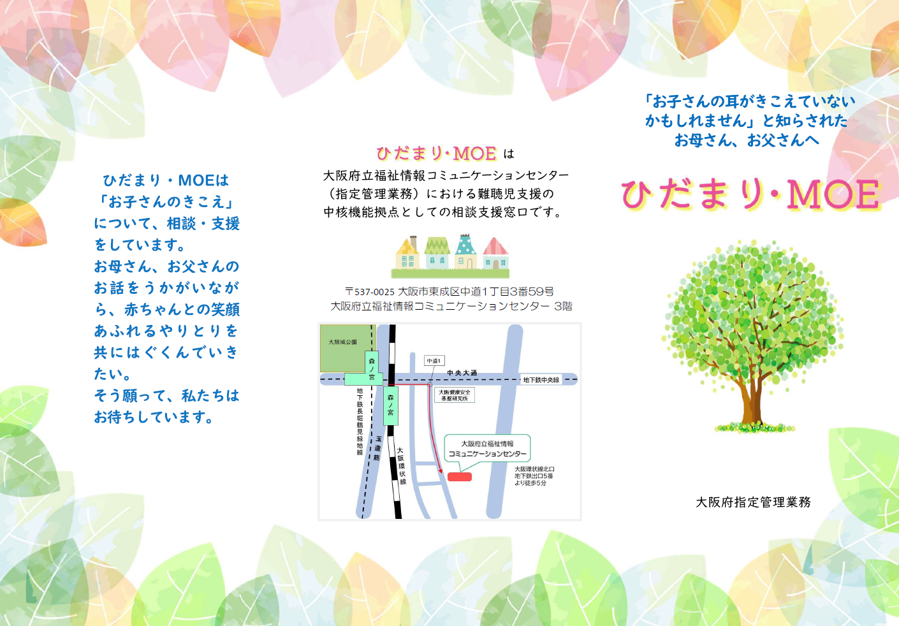
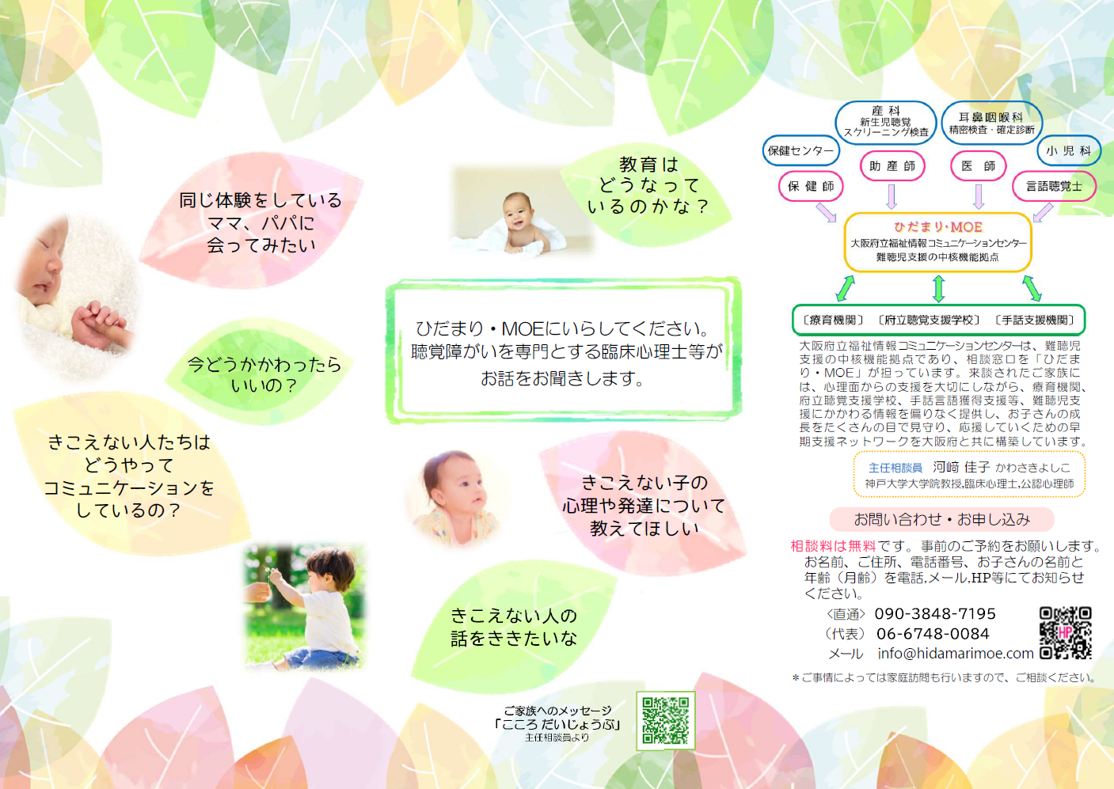
手話言語条例に基づく取り組み１．「暮らす」場面
大阪府指定管理業務「ひだまり・MOE」
７

Slide 9
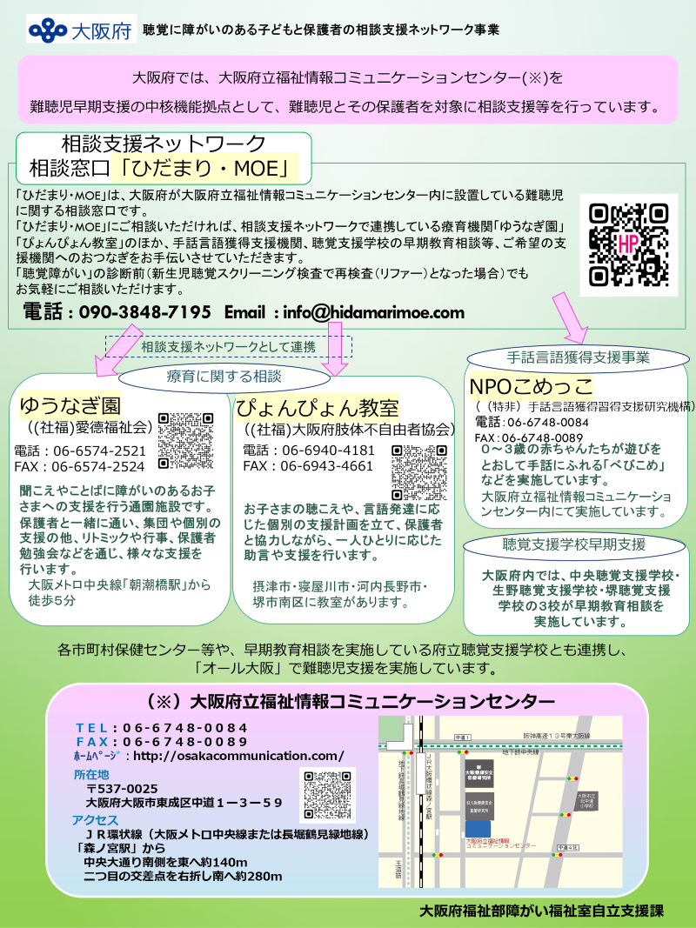
【相談支援ネットワーク事業】
難聴児の支援にかかる市町村担当者向け説明会
【参加者】
市町村障がい福祉主管課、児童福祉主管課、母子保健主管課の行政職、保健師等
【内 容】
難聴児とその保護者への切れ目ない支援に向けて、聴覚障がいを専門とする臨床心理士が専門的カウンセリングや情報提供等を実施し、新生児聴覚スクリーニング検査において「聴覚障がいの疑いあり」と診断された保護者等を支援する「ひだまり・ＭＯＥ」 についての説明等。
※ひだまり・MOEは大阪府立福祉情報コミュニケーションセンターに設置している大阪府指定管理業務。
※説明会終了後、会場内で療育機関による質問・相談対応と、障がいのある子どもの手話言語獲得支援「こめっこ」の見学を実施。
８

Slide 10

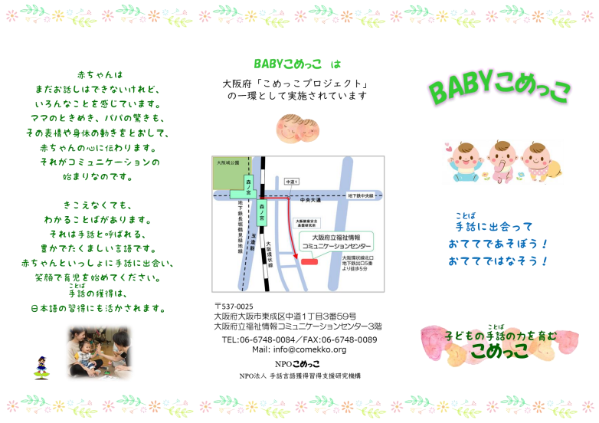
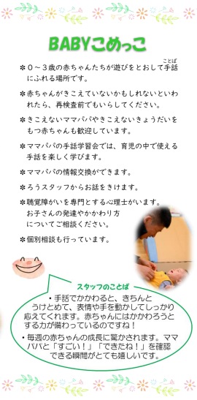
【難聴児の
言語獲得支援者養成・派遣】
【べびこめ】
９

Slide 11
手話言語条例に基づく取り組み２．「学ぶ」場面
施 策：教員等の手話の習得支援の展開
目 標：「手話で学び、手話を学ぶ」ことができる環境の整備、
カリキュラム・テキスト等の確立
取 組：聴覚支援学校教員への手話講座、難聴学級等の教員への手話講座
手話言語条例に基づく取り組み３．「働く」場面
施 策：手話に関して取組む企業等との協働の展開
目 標：手話力を評価するなど手話に取組む企業との協定の締結などの連携確保
取 組：障がい者サポートカンパニー企業登録（手話の普及） 等
※業界団体等への手話講座は新型コロナウイルス感染症の影響により中止
10

Slide 12
【早期支援】 ５．難聴児の切れ目ない支援をめざして
１．拠点整備
中核拠点：国の『早期発見、早期療育推進のための基本方針』（令和4年2月）を受け、
大阪府立福祉情報コミュニケーションセンター（視聴覚障害者情報提供施設）
を難聴児支援の中核機能拠点と位置付け、専門的なカウンセリングが可能な専門
の相談窓口である「ひだまり・MOE」（福祉部自立支援課所管大阪府指定管理
業務）が当該センターでの中核を担う。
２．取組内容
◆難聴児支援に関わる部局による庁内連携会議の運営
◆難聴児の早期支援等に関する調査審議を行う協議会（手話言語条例評価部会）の運営
◆第５次大阪府障がい者計画（後期計画）において関係所管課の取組みを位置づけ（令和6年3月）
◆大阪府新生児聴覚検査から支援までを遅滞なく円滑に実施するための手引きの作成（令和4年3月）
11

Slide 13

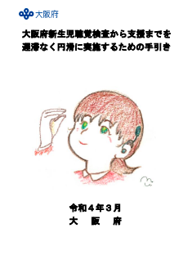
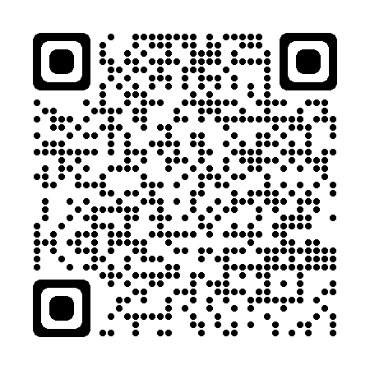
平成30年3月作成（令和4年3月更新）
https://www.pref.osaka.lg.jp/kenkozukuri/boshi/sinseizityoukaku.html
令和4年3月作成https://www.pref.osaka.lg.jp/jiritsushien/jiritsushien/tsunaginotebiki.html

Slide 14
難聴児の早期支援等に関する調査審議を行う協議会の設置
大阪府庁内連携会議の設置
設 置：令和４年12月拡大（令和元年5月設置）
※「大阪府言語としての手話の認識の普及及び習得の機会の確保に関する条例」関連施策
連携会議を拡大して活用。
構 成：福祉部（障がい福祉室、子ども家庭局）、健康医療部、商工労働部、教育庁の
関係課
難聴児の早期支援等に関する調査審議を行う協議会（手話言語条例評価部会）の設置
設 置：令和５年３月拡大（平成29年6月設置）
※大阪府障がい者施策推進協議会手話言語条例評価部会の調査審議事項を追加し活用。
構 成：学識経験者、関係団体、医療機関、療育機関、教育機関、市町村代表、
中核施設（聴覚障害者情報提供施設）、中核機能（機関）等
事務局：障がい福祉室自立支援課
13

Slide 15
乳幼児期手話言語獲得ネットワーク
こめっこプロジェクト
聴覚支援学校
関係機関
河﨑部会長
NPOこめっこ
中央聴覚支援学校
生野聴覚支援学校
堺聴覚支援学校
だいせん聴覚支援支援学校
大阪聴力障害者協会
大阪府肢体不自由者協会
（ぴょんぴょん教室）
愛徳福祉会（ゆうなぎ園）
サイレントボイス
ベストケア・パートナーズ（なないろ）
庁内連携会議
手話言語条例評価部会
設 置：令和４年12月
※「大阪府言語としての手話の認識の普及及び習得の機会の確保に
関する条例」関連施策連携会議を活用。
構 成：福祉部（障がい福祉室、子ども家庭局）、
健康医療部、商工労働部、教育庁の関係課
設 置：令和5年3月
調査審議事項：手話言語条例に基づく施策の評価、助言
難聴児の早期支援等に関すること
構 成：8名
河﨑部会長、医療機関関係、療育関係、
聴覚支援学校、市町会 等
15
14

